Slide 1
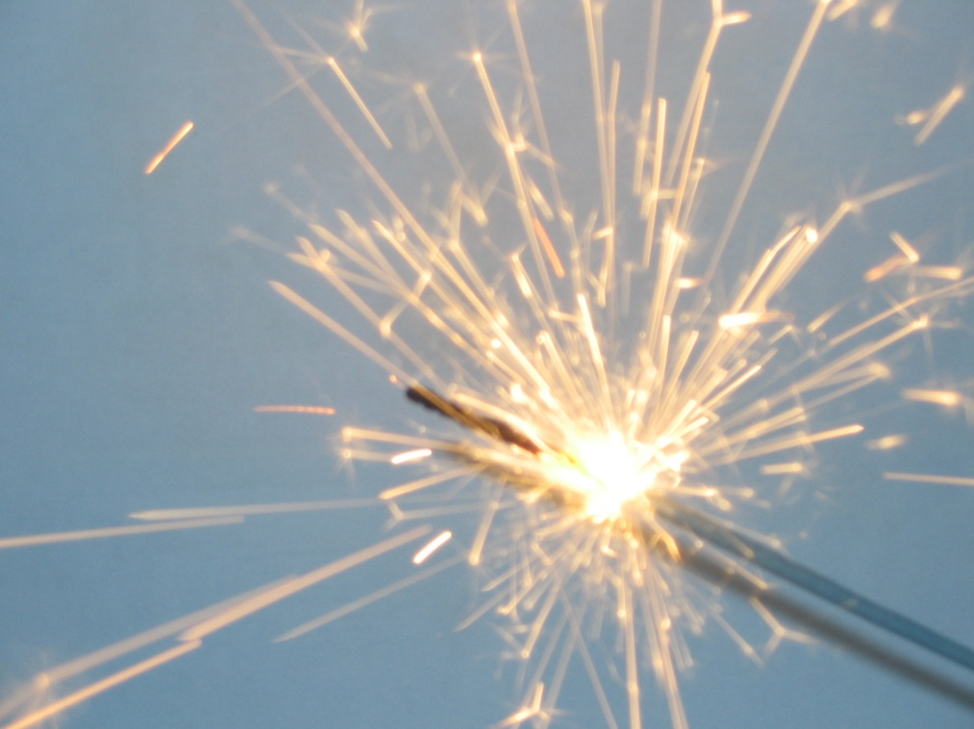
אנרגיה בקצב הכימיה
פרק ג
עריכה: מלכה יאיון ודבורה קצביץ
מבוסס על מצגת של: ד"ר מרים כרמי, ד"ר וייסלברג אדית

Slide 2
מה למדנו עד כה?
אנרגיה היא תכונה של חומר.
אנרגיה פנימית של חלקיקים= אנרגיה פוטנציאלית +קינטית
טמפרטורה היא מדד לאנרגיה הקינטית הממוצעת של חלקיקים
עבודה או חימום הם דרך להעברת אנרגיה.
שינוי באנרגיה הפנימית בתנאים בהם הלחץ קבוע נקרא שינוי אנתלפיה (בעצם רק חום)
קיימות תגובות אקסותרמיות ואנדותרמיות.
לתגובות שונות יש קצב שונה.
להתחלת התרחשותן של תגובות דרושה אנרגיית שפעול
יש דרכים שונות עיוניות וניסוייות לחישוב שינוי האנתלפיה.

Slide 3
מבוא לפרק ג - קינטיקה בכל מקום
גוף האדם – תגובות מתרחשות בתנאים מתונים מאד ואינם מתרחשים במעבדה באותם תנאים, בזכות אנזימי הגוף והחי.
בבית – המטבח - כיריים לעומת סיר לחץ , קירור במקרר
לעומת מקפיא
חברה שמייצגת תאריך "פג תוקף" שתלוי בתנאי
החזקת המוצר
תכשירים קוסמטיים , בשמים
מחוץ לבית – הצומח / החי, מתי יבשילו פירות? מתי ייוולד תינוק?
טכנולוגיה – ממיר קטליטי, כרית אוויר
רפואה- אחסון ופעילות של תרופות
ארכיאולוגיה- תיארוך
תעשייה כימית – הפקת תוצרים

Slide 4
קצב תגובות.....
מקל דינמיט נידלק 0.000024 שניות לאחר שכל הפתיל בער.
מוח של ילוד גדל ב-2 מ"ג במשך 1 דקה- 2מ"ג\דקה
חלוקת תא בגוף האדם נמשכת 1 שעה
משך התקשות בטון לאחר יציקה הוא כ- 8 ימים
אנזימים מסוימים מסוגלים להגיב עם 105 מולקולות של סובסטרט בשניה אחת
מימן וחמצן יכולים להימצא יחד זמן רב אך ניצוץ קטן או זרז גורם לפיצוץ ויצירת מים.
תהליכי קורוזיה של מתכות איטיים אך מואצים בתנאים מסוימים.
תהליכי שיקוע – נציבים וזקיפים של גיר בתוך מערות
4

Slide 5
קצב תגובות, מה ואיך?
בכל תגובה שמתרחשת קיים היבט קינטי.
A→B
מהם הגורמים המשפיעים על הקצב?
כיצד משתנים המגיבים ליצירת התוצר?
כדי לקבל תשובה לשאלות אלו יש לבצע ניסויים מתאימים.
קינטיקה מבוססת על ממצאי ניסויים

Slide 6
קצב תגובה
A→B
6
הגדרה: השתנות ריכוזי חומרים ליחידת זמן
קצב התגובה = השינוי בריכוז (מגיב או תוצר)
ביחידת זמן נמדדת ∆t
קצב היעלמות – התייחסות למגיב Δ[A]/Δt =
(ערך שלילי כי Δ[A] שלילי)
קצב היווצרות – התייחסות לתוצר Δ[B]/ Δt =
(ערך חיובי כי Δ[B] חיובי)

Slide 7
A→B
קצב היעלמות (שינוי בריכוז המגיב ליחידת זמן) הוא תמיד ערך שלילי כיון שהמגיב "מגיב" ולכן ריכוזו קטן ככל שהתגובה יוצאת לפועל.
Δ[A]/Δt
קצב היווצרות ( שינוי בריכוז התוצר ליחידת זמן) הוא תמיד ערך חיובי כיון שהתוצר "נוצר" במהלך התרחשות התגובה ולכן ריכוזו גדל.
Δ[B]/ Δt

Slide 8
A→B
קצב תגובה הוא ביטוי המתייחס לתגובה ולא לחומר מסוים.
קצב תגובה ניתן למדידה על ידי מדידת קצב ההיעלמות או קצב ההיווצרות.
אולם על פי הנאמר לעיל, ערכו של קצב התגובה יהיה פעם שלילי ופעם חיובי. על מנת למנוע בלבול נקבע כי קצב תגובה הוא תמיד ערך חיובי והוא שווה למינוס קצב ההיעלמות.
- Δ[A]/Δt
קצב התגובה =

Slide 9
קצב תגובה
כאשר התגובה פשוטה
קצב תגובה = - Δ[A]/Δt = Δ [B]/ Δt
A→B

Slide 10
דוגמה לחישוב קצב תגובה על פי תוצאות ניסוי
CO_{(g)} + H_{2(g)} → CH₂O_{(g)}
בכלי שנפחו 1 ליטר הכניסו מול CO_{(g)} ומול מימן H_{2(g)}. ריכוז ה- CH₂O_{(g)}לאחר 2 דקות היה M0.2
מהו השינוי בריכוז ה CO_{(g)} ב-2 הדקות
מהו ריכוז ה CO_{(g)} לאחר 2 דקות
מהו השינוי בריכוז המימן ב-2 הדקות
מהו ריכוז המימן לאחר 2 דקות
מהו קצב ההיווצרות\היעלמות של כל אחד מהמרכיבים במערכת.
חשב את קצב התגובה.

Slide 11
טבלה לצורך ארגון הנתונים לפתרון השאלה
CO_{(g)} + H_{2(g)} → CH₂O_{(g)}
[CO_{(g)}] ריכוז (M)
1
-0.2
1-0.2=0.8
[H₂] ריכוז (M)
1
-0.2
1-0.2=0.8
[CH₂O_{(g)}]
ריכוז (M)
0
t₁
+0.2
שינוי ב-2 דקות
0.2
t₂
קצב תגובה= - קצב היעלמות =-0.1M/min 2/[H₂] / ∆t=-0.2∆-
קצב תגובה= - קצב היעלמות 0.1M/min ּ[CO] / ∆t=∆-
קצב תגובה= קצה היווצרות 0.1M/min +[CH₂O] / ∆t=∆+
קצב תגובה שווה ל: - Δ[A]/Δt = Δ [B]/ Δt

Slide 12
דוגמה לחישוב קצב תגובה על פי תוצאות ניסוי
CO_{(g)} + H_{2(g)} → CH₂O_{(g)}
בכלי שנפחו 2 ליטר הכניסו מול CO_{(g)} ומול מימן H_{2(g)}. ריכוז ה- CO_{(g)}לאחר 2 דקות היה M0.2
מהו השינוי בריכוז ה CO_{(g)} ב-2 הדקות
מהו ריכוז ה CO_{(g)} לאחר 2 דקות
מהו השינוי בריכוז המימן ב-2 הדקות
מהו ריכוז המימן לאחר 2 דקות
מהו קצב ההיווצרות\היעלמות של כל אחד מהמרכיבים במערכת.
חשב את קצב התגובה.
עמוד 100

Slide 13
טבלה לצורך ארגון הנתונים לפתרון השאלה
CO_{(g)} + H_{2(g)} → CH₂O_{(g)}
[CO_{(g)}] ריכוז (M)
0.5
-0.3
1-X=0.2
[H₂] ריכוז (M)
0.5
-0.3
1-X=0.2
 | [CH₂O_{(g)}] ריכוז (M)
t₁ | 0
שינוי ב-2 דקות | +0.3
t₂ | 0.3
קצב תגובה= - קצב היעלמות =-0.15M/min 2/[H₂] / ∆t=-0.3∆-
קצב היעלמות 0.15M/min -[CO] / ∆t=∆-
קצב תגובה = קצת היווצרות 0.15M/min +[CH₂O] / ∆t=∆+
קצב תגובה שווה ל: - Δ[A]/Δt = Δ [B]/ Δt

Slide 14
קצב תגובה בתגובות מורכבות
כאשר התגובה מורכבת יותר
aA(g) +bB(g) →cC(g) +dD(g)
קצב התגובה שווה ל:

Slide 15
תרגיל
בוצע ניסוי בו מימן יודי התפרק ליסודותיו. להלן התגובה המתאימה:
2HI(g) →H₂(g) +I₂(g)
בטבלה הבאה כתובים הריכוזים של מימן יודי HI במהלך פירוקו.
התבססו על נתוני הטבלה וחשבו את:
קצב ההיווצרות\היעלמות של כל אחד מהמרכיבים במערכת.
קצב התגובה את קצב התגובה ההתחלתי
זמן מתחילת התגובה (שניות) | ריכוז מימן יודי HI(g) (mM)
0 | 100
100 | 52
200 | 34
300 | 26
400 | 20

Slide 16
טבלה לצורך ארגון הנתונים לפתרון השאלה
2HI(g) → H₂(g) + I₂(g)
[HI_{(g)}] ריכוז (mM)
100
-48
52
[H₂] ריכוז (mM)
0
+48/2=24
48
[I₂ _{(g)}] ריכוז (mM)
0
+48/2=24
48
זמן (שניות)
0=t₁
שינויt₂ - t₁
t₂⁼ 100
קצב היווצרות H₂ =+0.24mM/min 100/[H₂] / ∆t=+24∆+
אם קצב ההיעלמות של HI שונה מקצב ההיווצרות של מימן,
כיצד קובעים את קצב התגובה?
קצב היעלמות HI 48/100= - 0.48 mM/sec -[HI] / ∆t=∆
16

Slide 17
קצב תגובה בתגובות מורכבות
כאשר התגובה מורכבת יותר
aA(g) +bB(g) →cC(g) +dD(g)
קצב התגובה שווה ל:
2HI(g) → H₂(g) + I₂(g)

Slide 18
טבלה לצורך ארגון הנתונים לפתרון השאלה
2HI(g) → H₂(g) + I₂(g)
[HI_{(g)}] ריכוז (mM)
100
-48
52
[H₂] ריכוז (mM)
0
+48/2=24
48
[I₂ _{(g)}] ריכוז (mM)
0
+48/2=24
48
זמן (שניות)
0=t₁
שינויt₂ - t₁
t₂⁼ 100
קצב תגובה= + קצב היווצרות H₂ =+0.24mM/min 100/[H₂] / ∆t=+24∆+
קצב היעלמות HI½- = קצב תגובה 0.48) mM/sec ½- (- = +0.24mM/min
18

Slide 19
תרגיל
בוצע ניסוי בו מימן יודי התפרק ליסודותיו. להלן התגובה המתאימה:
2HI(g) →H₂(g) +I₂(g)
בטבלה הבאה כתובים הריכוזים של מימן יודי HI במהלך פירוקו.
האם קצב התגובה במהלך פירוק המימן היודי גדל או קטן? נמקו.
זמן מתחילת התגובה (שניות) | ריכוז מימן יודי HI(g) (mM)
0 | 100
100 | 52
200 | 34
300 | 26
400 | 20

Slide 20
להלן מספר תיאורים גרפים.
מהו התיאור הגרפי המתאים לתוצאות הניסוי הנ"ל בקשר ל HI? נמקו

Slide 21
מהו התיאור הגרפי המתאים להיווצרות המימן בתהליך הנ"ל? נמקו

Slide 22
קצב תגובה Rate – ריכוז תוצר הנוצרת ביחידת זמן.
בתגובה:
2N₂O₅ (g) 4NO₂(g) + O₂(g)
יחידות – M/sec
על מנת לעקוב אחר הריכוז ניתן להשתמש במספר דרכים:
בגזים – שינוי בלחץ הגז.
שיטות ספקטרוסקופיות – צבע – עוצמת הבליעה.
מוליכות חשמלית – בתמיסות.

Slide 23
לסיכום:
קצב התגובה תלוי במקדמים ולכן יש לציין לאיזו תגובה מתייחסים.
מוגדר רק עבור ריכוזים
2N₂O₅ (g) → 4NO₂(g) + O₂(g)
N₂O₅ (g) → 2NO₂(g) + ½ O₂(g)

Slide 24
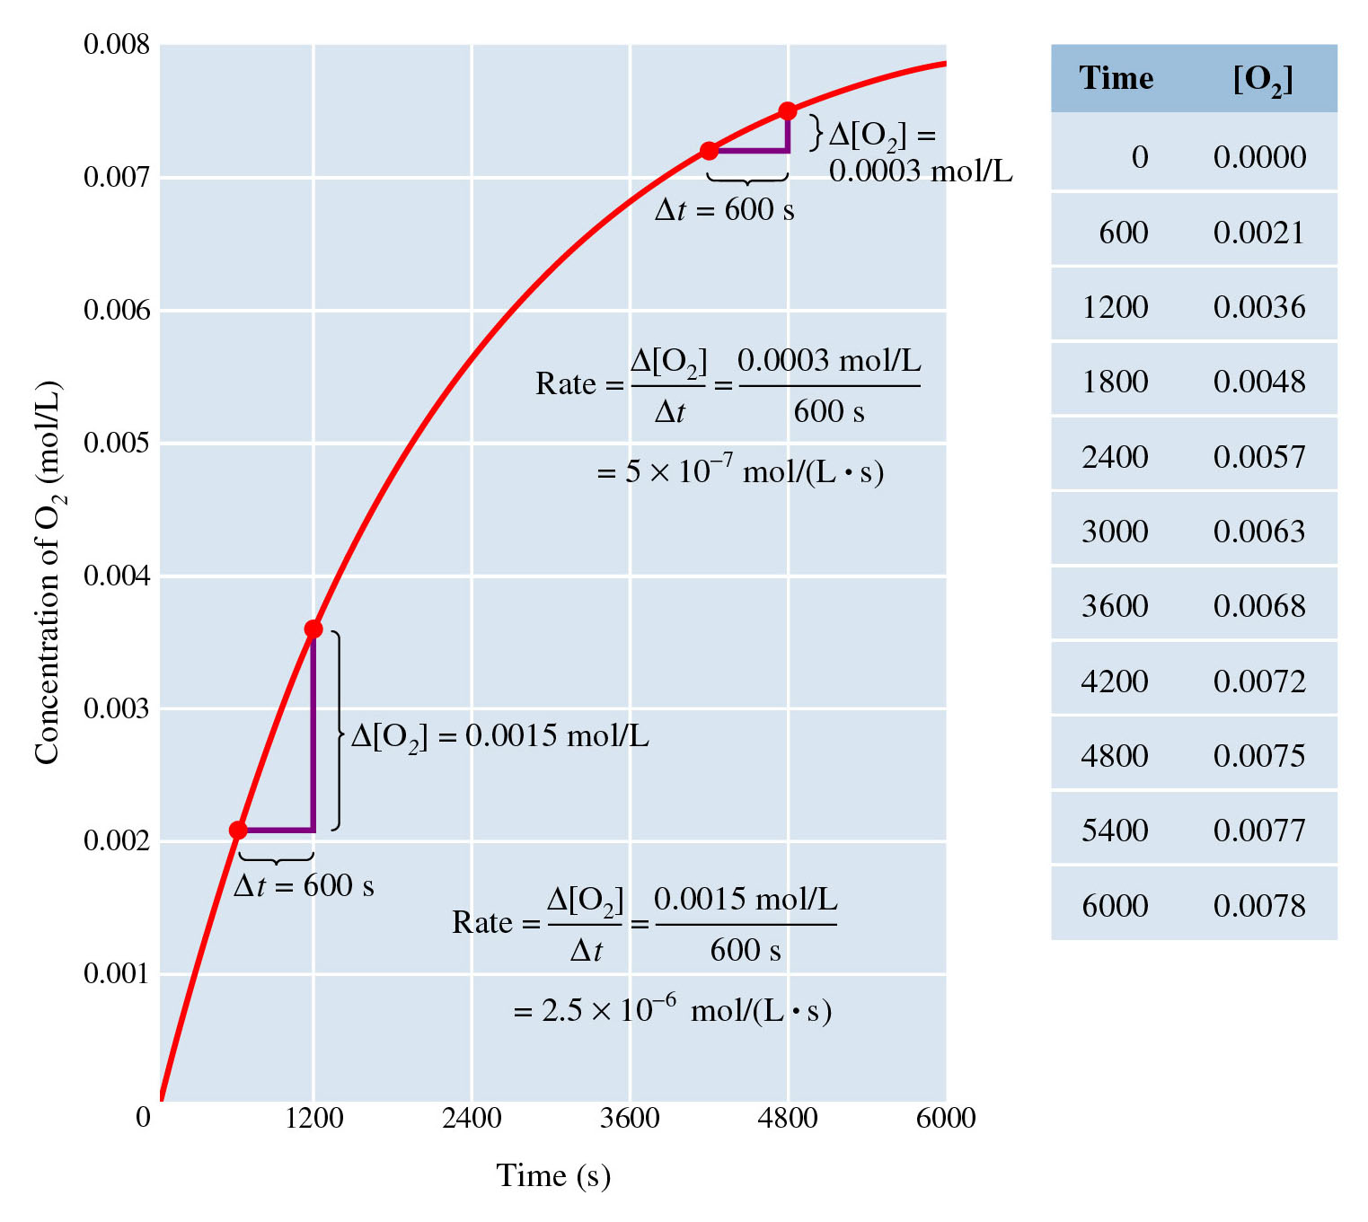
קצב התגובה משתנה עם הזמן.
חישוב קצב תגובה בשני תחומים:

Slide 25
שאלה 1
א. נתונה התגובה A+B →Cנתונה הטבלה בה רשומים תוצאות ניסוי.
מהו קצב התגובה ההתחלתי?
קצב תגובה = - Δ[A]/Δt
-(0.7-1)/10 = 0.03 מול/ליטר שניה
האם וכיצד משתנה קצב התגובה?
t (שניות) | [A] ( M)
0 | 1.00
10 | 0.70
20 | 0.50
30 | 0.40

Slide 26
שאלה 2
נתונה התגובה: N2(g) + 3H2(g) →2NH3(g)
ידוע כי בפרק זמן מסוים קצב ההיווצרות של אמוניה הוא: 1.15 mmol/l hour
א. מהו קצב ההיעלמות של מימן באותו פרק זמן?
ב. מהו קצב התגובה הממוצע?
א. -1.725 mmol/liter hour
ב. 0.575 mmol/liter hour

Slide 27
המשך
2 .התייחסו ליצירת אמוניה בתגובה הבאה:
N₂(g) + 3 H₂(g) → 2NH₃(g)
והשלימו את החסר בהיגדים הבאים:
א. קצב ההיעלמות של חנקן N₂ הוא ___ לעומת קצב ההיעלמות של מימן H₂.
ב. קצב היווצרות האמוניהNH₃ הוא __
לעומת קצב ההיעלמות של חנקן N₂.
שליש
פי שתים

Slide 28
כיצד מודדים קצב תגובה
מדידת קצב תגובה ניסוי 1 עמוד 82 הדגמה
הדגמת ניסוי 1 עמוד 83
חישוב קצב תגובה – טבלה בעמוד 83
הצגה גרפית: שינוי בריכוז וקצב תגובה:
- קצב התחלתי
- קצב בזמן כלשהו

Slide 29
H2O2(aq) →H2O(g) +1/2 O2(g)
מדידת שינוי בריכוז וחישוב קצב תגובה ע"פ תוצאות ניסוי עמוד 83 , 91 בספר
[H₂O₂] / ∆t∆- M / min קצב תגובה
0.041
0.022
0.015
0.009
[H₂O₂]∆ M היעלמות
0.41-
-0.22
-0.15
-.009
t min | t∆ min | [H₂O₂] M ריכוז
0 |  | 1.00
 | 10
10 |  | 0.59
 | 10
20 |  | 0.37
 | 10
30 |  | 0.22
40 | 10 | 0.13

Slide 30
ריכוז מי חמצן - H2O2 כתלות בזמן
ריכוז
H2O2(aq)
(M)
1.0
0.8
0.6
0.4
0.2
50 40 30 20 10
זמן (דקות)

Slide 31
הצגה גרפית של שינוי בריכוזי החומרים כתלות בזמן
H2O2(aq) →H2O(g) +1/2 O2(g)

Slide 32
הצגה גרפית של שינוי בריכוזי החומרים כתלות בזמן + שיפועי הגרף המבטאים את קצב התגובה
H2O2(aq) →H2O(g) +1/2 O2(g)

Slide 33
מסקנות
ריכוזו של המגיב H₂O₂(aq) קטן במהלך התגובה.
ניתן לחשב את קצב ההיעלמות של המגיב H₂O_{2(aq)} על ידי בחינת השינוי שחל בריכוזו במשך פרק זמן נבחר (רצוי קצר יחסית).
בגרף, של שינוי ריכוז כתלות בזמן, הקצב מיוצג על ידי שיפוע הקו בזמן מסוים.

Slide 34
מסקנות מההצגה הגרפית
ריכוזו של כל אחד מהתוצרים גדל במהלך התגובה.
ניתן לחשב את קצב ההופעה של כל אחד מהתוצרים על ידי בחינת השינוי שחל בריכוזו במשך פרק זמן נבחר (רצוי קצר יחסית).
קצב הופעתם של התוצרים משתנה (קטן), כמו קצב היעלמות המגיב (אם יחסי המולים שווה).
קצב הופעתו של התוצר O₂(g) שונה מקצב הופעתו של התוצר מים ומקצב היעלמות המגיב.
H2O2(aq) →H2O(g) +1/2 O2(g)

Slide 35
A → B
קצב תגובה
(ממוצע)
על פי:
קצב היווצרות התוצר
Δ [B] / Δt
על פי:
על פי:
קצב היעלמות מגיב
Δ[A] / Δt
על פי:
חוק הקצב של התגובה
בחישוב קצב התגובה כאשר חוק הקצב של התגובה אינו ידוע, ניתן להשתמש בΔ[A] / Δt :- (A ריכוז המגיב) או Δ[B] / Δt (B ריכוז התוצר) כאשר מרווח הזמן קצר.

Slide 36
חוקי קצב
חוק הקצב - ביטוי מתמטי הקושר בין הריכוז ההתחלתי של המגיב לקצב תגובה.
האופן בו משפיע ריכוז המגיבים על קצב התגובה נקרא "חוק הקצב" של התגובה.
לתגובות שונות יש "חוקי קצב" שונים.

Slide 37

חוק הקצב לתגובה מסדר אפס
A → B
 | תגובה מסדר אפס
תלות בריכוז | אין
חוק הקצב לכל מגיב | הקצב קבוע אינו תלוי בריכוז A
ביטוי מתמטי | קצב = k
זיקוק 1
חצי זיקוק
זקוק אחד שמציתים מהאמצע

Slide 38
תגובה מסדר אפס – הצגה גרפית
גרף א'
גרף ב'
ר
י
כ
ו
ז
ה
מ
ג
י
ב
קצב
תגובה
ז מ ן
זמן

Slide 39
חוק הקצב לתגובה מסדר ראשון
A → B
 | תגובה מסדר ראשון
תלות בריכוז | יש
חוק הקצב לכל מגיב | הקצב ביחס ישר לריכוז A
ביטוי מתמטי | קצב = k[A]

Slide 40
H2O2(aq) →H2O(g) +1/2 O2(g)
מדידת שינוי הריכוז וחישוב קצב תגובה ע"פ תוצאות ניסוי
[H₂O₂] / ∆t∆- M / min קצב תגובה
0.041
0.022
0.015
0.009
[H₂O₂]∆ M היעלמות
0.41-
-0.22
-0.15
-.009
t min | t∆ min | [H₂O₂] M ריכוז
0 |  | 1.00
 | 10
10 |  | 0.59
 | 10
20 |  | 0.37
 | 10
30 |  | 0.22
40 | 10 | 0.13

Slide 41
דוגמה לקביעת סדר תגובה (פרוק מימן על-חמצני)
t min | t∆ min | [H₂O₂] M | [H₂O₂]∆ M | [H₂O₂] / ∆t∆- M / min
10 | 10 | 0.59 | -0.22 | 0.022
20 | 10 | 0.37 | -0.15 | 0.015
30 | 10 | 0.22 | -0.09 | 0.009
כאשר הריכוז קטן פי 1.67 (0.59/0.37) קצב התגובה קטן פי 1.46 (0.022/0.015) (המספרים דומים אך לא זהים)
כאשר הריכוז קטן פי 2.68 (0.59/0.22 ) קצב התגובה קטן פי 2.44 (0.022/0.009) ( המספרים דומים אך לא זהים)
מסקנה: התגובה היא מסדר ראשון

Slide 42
לקביעת קצב התגובה כאשר חוק הקצב ידוע השתמש בביטוי:
= k [A] ^{m} [B] ^{n} קצב תגובה
A → B
קצב תגובה
(ממוצע)
על פי:
קצב היווצרות התוצר
Δ [B] / Δt
על פי:
על פי:
קצב היעלמות מגיב
Δ[A] / Δt
על פי:
חוק הקצב של התגובה

Slide 43
קביעת סדר תגובה וחוק הקצב
נתונה התגובה: A+B→C
על פי הקשר הקיים בין קצב התגובה לריכוז התחלתי, על מנת למצוא את סדר התגובה לכל מגיב יש להשוות את היחס בין ריכוזי אחד החומרים, כאשר השני קבוע, ליחס בין הקצבים המתאימים שנמדדו.
ניסוי | המגיב B M | המגיב A M | קצב תגובה(M/s)
1 | 0.1 | 0.1 | 0.000015
2 | 0.2 | 0.1 | 0.000030
3 | 0.2 | 0.2 | 0.000120
2x
2x
4x
2x
בהתבסס על הנתונים, התגובה הנ"ל היא מסדר 1 במגיב B,
ומסדר 2 במגיב A

Slide 44
מהו הסדר של התגובה:
A + B → C
(כל מגיב בנפרד)
אם שינוי בריכוזו של B לא משפיע על הקצב והגדלת ריכוזו של A פי 2 מגדילה את קצב התגובה פי 4 ?
סדר אפס עבור מגיב B
סדר 2 עבור מגיב A

Slide 45
שאלה 1
ב. נקבע קצב התגובה התחלתי עבור התגובה
A + B →C +D
מהו סדר התגובה ביחס ל-A ול – B ?
תשובה: סדר 1 ל-A. k [A] ¹ [B] ^{X}
ניסוי | [A] ריכוז התחלתי M | [B] ריכוז התחלתי M | קצב תגובה התחלתי M/s
1 | 0.185 | 0.133 | 0.000335
2 | 0.185 | 0.266 | 0.001340
3 | 0.370 | 0.133 | 0.000675
4 | 0.370 | 0.266 | 0.002700
2x
2x
2x
2x

Slide 46
שאלה 1
ב. נקבע קצב התגובה התחלתי עבור התגובה
A + B →C +D
מהו סדר התגובה ביחס ל-A ול – B ?
תשובה: סדר 2 ל-B, סדר 1 ל-A. k [A] ¹ [B] ²
ניסוי | [A] ריכוז התחלתי M | [B] ריכוז התחלתי M | קצב תגובה התחלתי M/s
1 | 0.185 | 0.133 | 0.000335
2 | 0.185 | 0.266 | 0.001340
3 | 0.370 | 0.133 | 0.000675
4 | 0.370 | 0.266 | 0.002700
4x
2x
4x
2x

Slide 47
ידוע חוק הקצב k [A] ¹ [B] ²
ג. מהו קצב התגובה הממוצע A + B →C +D
כאשר הריכוזים ההתחלתיים של המגיבים הם :
[A] = M0.35
[= [B M0.35
תשובה: חישוב קבוע הקצב מתוך קצב תגובה ידוע
קצב תגובה = k [A] [B] ²
קצב תגובה = k [0.35] [0.35] ²
חישוב קצב תגובה חדש = 0.0437
k = 0.102

Slide 48
סדר תגובה שאלות לדוגמה (ספר עמ 93)
1. עבור פירוק חנקן דו חמצני : 2NO₂(g)→ 2NO(g) + O₂(g)
נמצא באופן ניסויי כי:
קצב = k [NO₂]²
השלימו את החסר בטבלה .
א. חישוב קבוע הקצב מהנתון
ב. חישוב הקצב במקרה 2 ובמקרה 3 .
ניסוי | ריכוז התחלתי של NO₂ (M) | קצב התחלתי (מול לליטר × דקה)
1 | 1.0x 10⁻² | 4x 10⁻⁶
2 | 2.0x 10⁻² | ?
3 | 3.0x 10⁻² | ?

Slide 49
סדר תגובה שאלות לדוגמה (ספר עמ 93)
1. עבור פירוק חנקן דו חמצני : 2NO₂(g)→ 2NO(g) + O₂(g)
נמצא באופן ניסויי כי:
קצב = k [NO₂]²
. [NO₂]² /קצב = k
/[1.0x 10⁻² ]² 4x 10⁻⁶ = k
1/Mxmin 4x 10⁻² = k
= קצב k [NO₂]²
= קצב 4x 10⁻² [2.0x 10⁻² ]²
= קצב 4x4x10⁻²x10⁻⁴
= קצב 16x 10⁻⁶ M/min
ניסוי | ריכוז התחלתי של NO₂ (M) | קצב התחלתי (מול לליטר × דקה)
1 | 1.0x 10⁻² | 4x 10⁻⁶
2 | 2.0x 10⁻² | 16x 10⁻⁶
3 | 3.0x 10⁻²

Slide 50
סדר תגובה שאלות לדוגמה (ספר עמ 93)
1. עבור פירוק חנקן דו חמצני : 2NO₂(g)→ 2NO(g) + O₂(g)
נמצא באופן ניסויי כי:
/Mxmin 4x 10⁻² = k
= קצב k [NO₂]²
= קצב 4x 10⁻² [3.0x 10⁻² ]²
= קצב 4x9x10⁻²x10⁻⁴
= קצב 36x 10⁻⁶ M/min
ניסוי | ריכוז התחלתי של NO₂ (M) | קצב התחלתי (מול לליטר × דקה)
1 | 1.0x 10⁻² | 4x 10⁻⁶
2 | 2.0x 10⁻² | 16x 10⁻⁶
3 | 3.0x 10⁻² | 36x 10⁻⁶
2²x
2x
3x
3²x
דרך אחרת לפתרון?
קצב = k [NO₂]²

Slide 51
יחידות של קבוע הקצב
יחידות של קצב תגובה הם תמיד מולר / זמן
בתגובות מסדר ראשון או שני משתנות היחידות של קבוע הקצב:
בתגובה מסדר ראשון
יחידות קבוע הקצב k הם :
1 / זמן
בתגובה מסדר שני
1 / זמן × M

Slide 52
חוק הקצב הכולל של תגובה
aA + bB …. → gG + hH ….
קצב התגובה = k [A] ^{m} [B] ^{n}…
k – קבוע קצב התגובה –תלוי:
בתגובה,
בקיומו של זרז (אם יש)
בטמפרטורה
m + n = סדר כולל של התגובה

Slide 53
סיכום ביניים
לחישוב קצב התגובה כאשר חוק הקצב של התגובה אינו ידוע, ניתן להשתמש בΔ[A] / Δt :- (A ריכוז המגיב) או Δ[B] / Δt (B ריכוז התוצר) כאשר מרווח הזמן קצר.
לקביעת חוק הקצב של התגובה ( סדר התגובה) השתמש בתוצאות ניסוייות של קצב תגובה בריכוזים התחלתיים שונים.
לקביעת קצב התגובה כאשר חוק הקצב ידוע השתמש בביטוי: = k [A] ^{m} [B] ^{n} קצב תגובה
המשמעות של הביטוי- מראה כיצד ריכוז החומרים משפיע על קצב התגובה - קבוע הקצב תלוי בטמפרטורה ובאנרגיית השפעול

Slide 54
חוקי קצב (סדר התגובה) – סיכום
A → B
 | תגובה מסדר אפס | תגובה מסדר ראשון | תגובה מסדר שני
תלות בריכוז | אין | יש | יש
חוק הקצב לכל מגיב | הקצב קבוע אינו תלוי בריכוז A | הקצב ביחס ישר לריכוז A | הקצב ביחס ישר לריבוע ריכוזA
ביטוי מתמטי | קצב = k | קצב = k[A] | קצב = k[A] ² *קצב = k[A][B]

